Slide 1

แนวทางการดำเนินงานให้วัคซีน
โรคไข้สมองอักเสบเจอีชนิดเชื้อเป็นอ่อนฤทธิ์ (LAJE)
เอมอร ราษฎร์จำเริญสุข
นักวิชาการสาธารณสุขชำนาญการพิเศษ ข้าราชการบำนาญ กรมควบคุมโรค

Slide 2

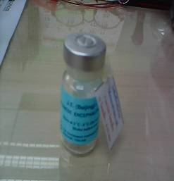
Beijing strain
ขนาด 0.5 มล.
ขนาด 5 มล.
Nakayama strain
ขนาด 1 มล.

Slide 3
วัคซีน JE ที่สนับสนุน
สายพันธุ์ | ขนาดที่ใช้
เบจิง (Beijing) ผงแห้ง น้ำ | เด็กอายุ < 3 ปี ฉีด S ครั้งละ 0.25 มล. เด็กอายุ > 3 ปี ฉีด S ครั้งละ 0.5 มล.
นากายามา (Nakayama)
น้ำ | เด็กอายุ < 3 ปี ฉีด S ครั้งละ 0.5 มล. เด็กอายุ > 3 ปี ฉีด S ครั้งละ 1.0 มล.

Slide 4
CD.JEVAC วัคซีนไข้สมองอักเสบเจอี เชื้อเป็นอ่อนฤทธิ์
ศ.นพ. หยู เป็นผู้พัฒนาวัคซีน ใช้ในจีนตั้งแต่ ค.ศ. 1988
(ได้รับรางวัลเจ้าฟ้ามหิดล ปี 2552)
เป็นวัคซีนชนิด cell culture ตัวแรกที่ผลิตจากเชื้อไวรัส เจอี สายพันธุ์ SA14-14-2 เพาะเลี้ยงใน primary hamster kidney cell
วัคซีนเป็นผงแห้ง มี water for injection 0.5 ml
อายุของยา 18 เดือน
ให้วัคซีนในเด็กอายุ 9 เดือน และฉีดกระตุ้นหลังจากฉีดเข็มแรกไปแล้ว 3-12 เดือน (ขนาด 0.5 ml : Sc) ราคา 350-390 บาท/โด๊ส

Slide 5
การได้รับวัคซีน JE : เมื่อเด็กได้รับวัคซีน LAJE เชื้อเป็นในอดีต
แล้วมาต่อด้วย JE เชื้อตาย
ประวัติการได้รับวัคซีน LAJEในอดีต | การให้ JE เชื้อตาย ครั้งถัดไป | การให้วัคซีน
 |  | JE 1 | JE 2 | JE 3
เคยได้รับ 1 ครั้ง | 1ครั้ง | วันที่ได้รับ (เชื้อเป็น) | ไม่ต้องให้ | วันที่ได้รับ (เชื้อตาย)
เคยได้รับ 2 ครั้ง | ไม่ต้องให้ | วันที่ได้รับ (เชื้อเป็น) | วันที่ได้รับ (เชื้อเป็น)

Slide 6
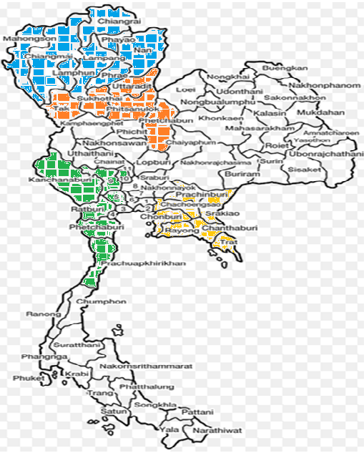
CD.JEVAX® has been introduced for EPI in 29 Provinces
Since 2013
เขตบริการสุขภาพที่ 1: 8 จังหวัด เชียงใหม่, เชียงราย, แม่ฮ่องสอน,
ลำปาง, ลำพูน, น่าน, แพร่, พะเยา
เขตบริการสุขภาพที่ 2: 5 จังหวัด
พิษณุโลก, อุตรดิตถ์, เพชรบูรณ์,
ตาก, สุโขทัย
เขตบริการสุขภาพที่ 5: 8 จังหวัด
ราชบุรี, สุพรรณบุรี, กาญจนบุรี,
นครปฐม, เพชรบุรี, สมุทรสาคร,
สมุทรสงคราม, ประจวบคีรีขันธ์
เขตบริการสุขภาพที่ 6: 8 จังหวัด
ชลบุรี, สมุทรปราการ, ฉะเชิงเทรา,
ปราจีนบุรี, สระแก้ว, ระยอง,
จันทบุรี, ตราด
สคร.10
2556
สคร.9
2558
สคร.4
สคร.3
2558
2558

Slide 7
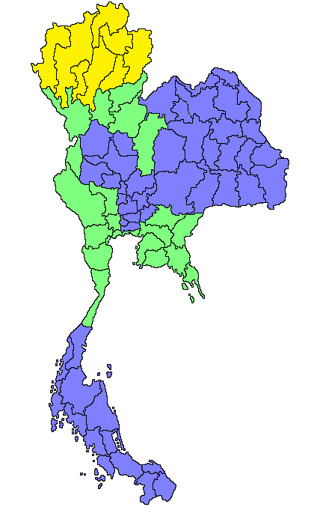
การให้วัคซีนโรคไข้สมองอักเสบเจอี
เชื้อเป็นอ่อนฤทธิ์ (LAJE)
ปี 2556 8 จังหวัด
ภาคเหนือตอนบน
ปี 2558 21 จังหวัด
เขตบริการสุขภาพ 2,5,6
1 พฤษภาคม 2559
เริ่มให้ LAJE 48 จังหวัด
เขตบริการสุขภาพ 3,4,7-12
Notes:
ตั้งแต่ พ.ศ. 2543 สธ. กำหนดให้มีการฉีดวัคซีนเจอีเชื้อตาย ในเด็กอายุ 1 ปีครึ่ง 2 ครั้ง ห่างกันอย่างน้อย 1 เดือน และกระตุ้นอีก 1 ครั้ง เมื่ออายุ 2 ปีครึ่ง
ปี 2558 ต่อมาคณะอนุกรรมการสร้างเสริมภูมิคุ้มกันโรคมีมติให้ปรับอายุการให้วัคซีนไข้สมองอักเสบเจอีครั้งแรกจาก 1 ปีครึ่ง เป็น 1 ปี เพื่อบูรณาการให้เด็กมารับวัคซีนพร้อมการตรวจสุขภาพและพัฒนาการของเด็ก
ปัจจุบันมีวัคซีนไข้สมองอักเสบเจอีชนิดเชื้อเป็นอ่อนฤทธิ์ สายพันธุ์ SA 14-14-2 ใช้กันอย่างแพร่หลาย
ปี 2555 จึงมีการนำร่องการใช้วัคซีน LAJE ในพื้นที่จังหวัดภาคเหนือตอนบน 8 จังหวัด ได้แก่ แม่ฮ่องสอน เชียงราย เชียงใหม่ ลำพูน ลำปาง แพร่ น่าน และพะเยา ซึ่งเป็นพื้นที่ที่มีโรคนี้ชุกชุม
ต่อมาในปี 2558 ได้ขยายพื้นที่การให้บริการวัคซีน LAJE ครอบคลุมทุกจังหวัดที่อยู่ในเขตบริการสุขภาพที่ 2, 5 และ 6 รวมทั้งสิ้นจำนวน 21 จังหวัด
และในปี 2559 กรมควบคุมโรคและสำนักงานหลักประกันสุขภาพแห่งชาติ จึงได้ดำเนินการขยายพื้นที่การให้บริการวัคซีน LAJE ในแผนงานสร้างเสริมภูมิคุ้มกันโรคครอบคลุมทั้งประเทศ
โดยเพิ่มการให้บริการในเขตบริการสุขภาพที่ 3, 4 และ 7-12

Slide 8
กลุ่มเป้าหมาย
ให้ LAJE แก่เด็กอายุครบ 1 ปี (เกิดตั้งแต่วันที่ 1 พ.ค. 2558)
เข็มที่ 1
เด็กอายุ 1 ปี
เข็มที่ 2
เด็กอายุ 2 ปี 6 เดือน (พร้อม MMR เข็มที่ 2)

Slide 9
การได้รับวัคซีน JE : เมื่อเด็กได้รับวัคซีน JE เชื้อตายในอดีต
แล้วมาต่อด้วย LAJE
ประวัติการได้รับวัคซีน เชื้อตายในอดีต | การให้ LAJE ครั้งถัดไป | การให้วัคซีน
 |  | JE 1 | JE 2 | JE 3
เคยได้รับ 1 ครั้ง | 2 ครั้ง | วันที่ได้รับ (เชื้อตาย) | วันที่ได้รับ (เชื้อเป็น) | วันที่ได้รับ (เชื้อเป็น)
เคยได้รับ 2 ครั้ง | 1 ครั้ง | วันที่ได้รับ (เชื้อตาย) | วันที่ได้รับ (เชื้อตาย) | วันที่ได้รับ (เชื้อเป็น)
เคยได้รับ 3 ครั้ง | ไม่ต้องให้ | วันที่ได้รับ (เชื้อตาย) | วันที่ได้รับ (เชื้อตาย) | วันที่ได้รับ (เชื้อตาย)

Slide 10
การให้ LAJE แก่เด็กอายุเกิน 1 ปี
สรุป
เคยได้รับเชื้อตายมา 1 ให้ LAJE 2 เข็ม
เคยได้รับเชื้อตายมา 2 ให้ LAJE 1 เข็ม

Slide 11
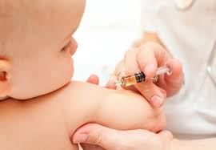
วิธีการให้ ขนาดที่ใช้ และการเก็บรักษา LAJE
ฉีดเข้าใต้ผิวหนัง (Sc)
ขนาดที่ใช้ ครั้งละ 0.5 มล.
เก็บที่อุณหภูมิ +2 ถึง +8 องศาเซลเซียส

Slide 12
การคาดประมาณกลุ่มเป้าหมาย
หน่วยบริการ : คาดประมาณการจำนวนเด็กที่ให้บริการจาก
1. รายชื่อเด็กที่นัด ทั้งที่อยู่ใน+นอกพื้นที่ที่รับผิดชอบ
2. เด็กที่ไม่ได้มาตามนัดในครั้งที่ผ่านมา
3. เด็กที่ไม่ได้นัดที่อาจเข้ามาขอรับวัคซีน
เพื่อคำนวณ
ปริมาณวัคซีน
ที่ต้องใช้ทั้งหมด
Notes:
การคาดประมาณปริมาณการใช้วัคซีน
ให้เจ้าหน้าที่ประมาณการจำนวนเด็กที่ให้บริการในแต่ละครั้งจาก
รายชื่อเด็กที่นัดทั้งเด็กที่อยู่ในและนอกพื้นที่ที่รับผิดชอบ
เด็กที่ไม่ได้มาตามนัดในครั้งที่ผ่านมา
เด็กที่ไม่ได้นัดที่อาจเข้ามาขอรับวัคซีน เพื่อคำนวณปริมาณวัคซีน IPV และ OPV ที่ต้องใช้ทั้งหมด
แล้วประมาณการวัคซีนตามที่กล่าวในหัวข้อ “แนวทางการบริหารจัดการวัคซีนและระบบลูกโซ่ความเย็น”

Slide 13
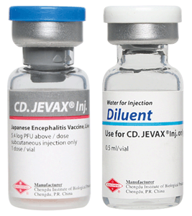
อัตราสูญเสียวัคซีน
LAJE ชนิด single dose อัตราสูญเสียร้อยละ 1
จำนวน LAJE ที่ใช้ (dose)
= จำนวนเด็กกลุ่มเป้าหมายในแต่ละเดือน x 1.01
LAJE ชนิด 4 dose/ขวด อัตราสูญเสียร้อยละ 20
จำนวน LAJE ที่ใช้ (dose)
= จำนวนเด็กกลุ่มเป้าหมายในแต่ละเดือน x 1.25

Slide 14


การเบิกวัคซีน
ใช้แบบฟอร์ม ว. 3/1 กรอกข้อมูล
เป้าหมาย
ยอดคงเหลือยกมา
จำนวนผู้รับบริการ
จำนวนขวดวัคซีนที่เปิดใช้
$$√$$
$$√$$
$$√$$
$$√$$
โปรแกรมจะคำนวณอัตโนมัติ
จำนวนวัคซีนที่ต้องการใช้ (ขวด)
จำนวนวัคซีนที่ขอเบิก (ขวด)
อัตราสูญเสียร้อยละ

Slide 15
การเบิกวัคซีน
หน่วยบริการ
ส่งใบเบิก
ส่งใบเบิก
ส่งใบเบิก
สสอ.
ฝ่ายเภสัชกรรม รพ.
ตรวจสอบความครบถ้วน ถูกต้อง
ตรวจสอบความสอดคล้องของการเบิกให้สัมพันธ์กับจำนวนเด็กที่ให้บริการจริง

Slide 16
การจัดส่ง LAJE ครั้งแรก
1 – 14 ของทุกเดือน
จัดส่งโดย GPO(ระบบ VMI)
15 – 31 ของทุกเดือน
จำนวนวัคซีน LAJE ที่จัดส่ง ใน 3 เดือนแรก
GPO จะใช้ค่า ROP และ Max Limit ของวัคซีน JE เชื้อตายเดิม
ถ้าค่า ROP สูงเกิน
แจ้ง สปสช. (02-143-9730)

Slide 17
การจัดทำรายงานผลปฏิบัติงาน
บันทึกข้อมูลในฐานข้อมูลอิเล็กทรอนิกส์
ฉีด LAJE ครั้งที่ 1 click ไปที่ “JE 1 : Lived attenuated” รหัสวัคซีน J11
ฉีด LAJE ครั้งที่ 2 click ไปที่ “JE 2 : Lived attenuated” รหัสวัคซีน J12
JHCIS และ HOSxP ได้เพิ่มช่องวัคซีน LAJE ในรายงานการให้บริการวัคซีนแล้ว

Slide 18
การจัดทำรายงานผลปฏิบัติงาน
LAJE

Slide 19
การจัดทำรายงานผลปฏิบัติงาน
LAJE 1 และ 2

Slide 20
การจัดทำรายงานความครอบคลุมการได้รับวัคซีน
โปรแกรม Hos-xP
JE1 | JE2 | JE3 | JL1 | JL2

Slide 21
การจัดทำรายงานความครอบคลุมการได้รับวัคซีน
โปรแกรม JHCIS
JE1 | JE2 | JE3 | LJE 1 | LJE2

Slide 22
การจัดทำรายงานความครอบคลุมการได้รับวัคซีน
ความครอบคลุมของการได้รับวัคซีนเจอีในเด็กอายุครบ 2 ปี
= จำนวนเด็กอายุครบ 2 ปี ในพื้นที่ที่ได้รับวัคซีนเจอีครบตามเกณฑ์ x 100
จำนวนเด็กอายุครบ 2 ปี ทั้งหมดในพื้นที่รับผิดชอบ
ความครอบคลุมของการได้รับวัคซีนเจอีในเด็กอายุครบ 3 ปี
= จำนวนเด็กอายุครบ 3 ปี ในพื้นที่ที่ได้รับวัคซีนเจอีครบตามเกณฑ์ x 100
จำนวนเด็กอายุครบ 3 ปี ทั้งหมดในพื้นที่รับผิดชอบ

Slide 23
การจัดทำรายงานความครอบคลุมการได้รับวัคซีน
เกณฑ์การพิจารณาความครบถ้วนของการได้รับวัคซีนเจอี ในเด็กอายุครบ 2 ปี
ประวัติการได้รับวัคซีนเจอี | ความครบถ้วน
เจอีเชื้อตาย 2 ครั้ง | ผ่านเกณฑ์
เจอีเชื้อตาย 1 ครั้ง และ LAJE 1 ครั้ง | ผ่านเกณฑ์
เจอีเชื้อตาย 1 ครั้ง | ไม่ผ่านเกณฑ์
LAJE 1 ครั้ง | ผ่านเกณฑ์
LAJE 1 ครั้ง และ เจอีเชื้อตาย 1 ครั้ง | ผ่านเกณฑ์
ไม่เคยได้รับทั้งชนิดเชื้อตาย และ LAJE | ไม่ผ่านเกณฑ์

Slide 24
การจัดทำรายงานความครอบคลุมการได้รับวัคซีน
เกณฑ์การพิจารณาความครบถ้วนของการได้รับวัคซีนเจอี ในเด็กอายุครบ 3 ปี
ประวัติการได้รับวัคซีนเจอี | ความครบถ้วน
เจอีเชื้อตาย 3 ครั้ง | ผ่านเกณฑ์
เจอีเชื้อตาย 2 ครั้ง และ LAJE 1 ครั้ง | ผ่านเกณฑ์
เจอีเชื้อตาย 1 ครั้ง และ LAJE 2 ครั้ง | ผ่านเกณฑ์
เจอีเชื้อตาย 1 ครั้ง และ LAJE 1 ครั้ง | ไม่ผ่านเกณฑ์
LAJE 2 ครั้ง | ผ่านเกณฑ์
LAJE 1 ครั้ง และ เจอีเชื้อตาย 1 ครั้ง | ผ่านเกณฑ์
ไม่เคยได้รับวัคซีนทั้งชนิดเชื้อตาย และ LAJE | ไม่ผ่านเกณฑ์

Slide 25
การเฝ้าระวังอาการภายหลังได้รับวัคซีน
ไข้สมองอักเสบเจอีชนิดเชื้อเป็นอ่อนฤทธิ์ สายพันธุ์ SA 14-14-2
ระบบปกติ
AEFI

Slide 26
อาการภายหลังได้รับวัคซีน : LAJE
* จากแบบบันทึกอาการภายหลังได้รับวัคซีน 2,229 ใบ
และหน่วยบริการส่วนใหญ่ให้บริการ LAJE พร้อมกับ DTP4 และ OPV4
62.2 % ปกติ
22.5% ไข้ต่ำ
5.6% ปวด บวม แดง ร้อน

Slide 27
ขอบคุณค่ะ

